Slide 1
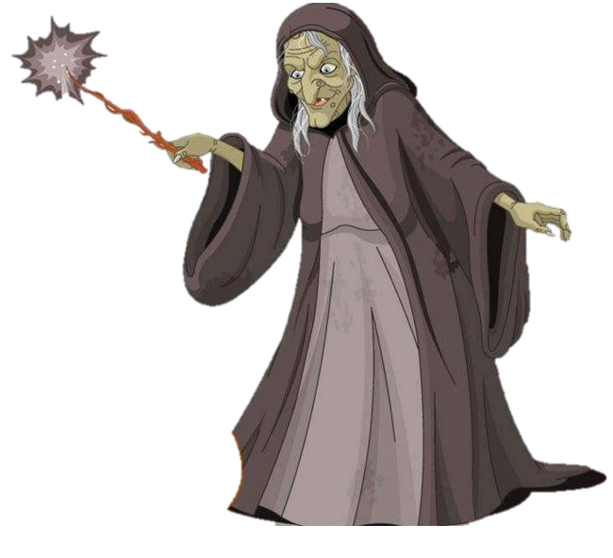
三级网络技术
给我跪下
邪术巧解代码配置选择题

Slide 2

全程高能！！
直接上题

Slide 3

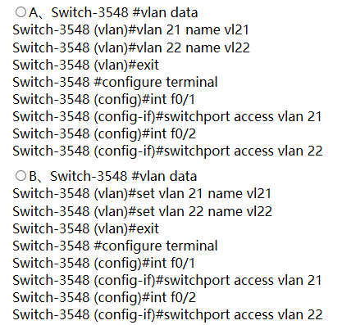
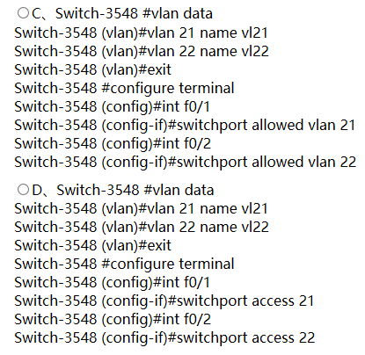
规律：找不同，少数服从多数

Slide 4
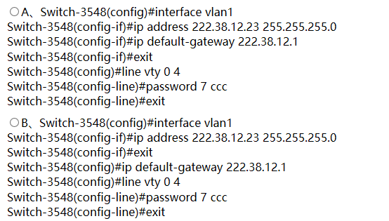
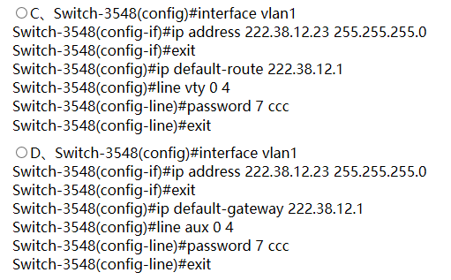

再来！！

Slide 5

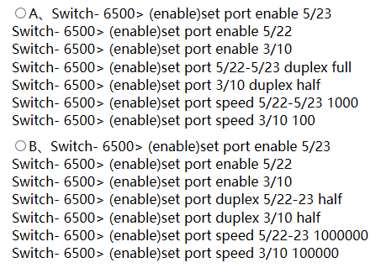
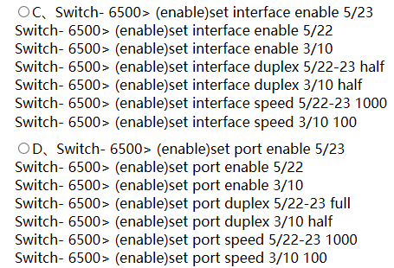
再来！！

Slide 6

温馨提醒
欢迎关注呀
邪术伤身，不要贪用哦！

